Slide 1

ПРО РОЗГЛЯД ПРОЕКТУ ПОСТАНОВИ КАБІНЕТУ МІНІСТРІВ УКРАЇНИ ЩОДО ПИТАННЯ ФОРМУВАННЯ ГОСПІТАЛЬНИХ ОКРУГІВ

Slide 2
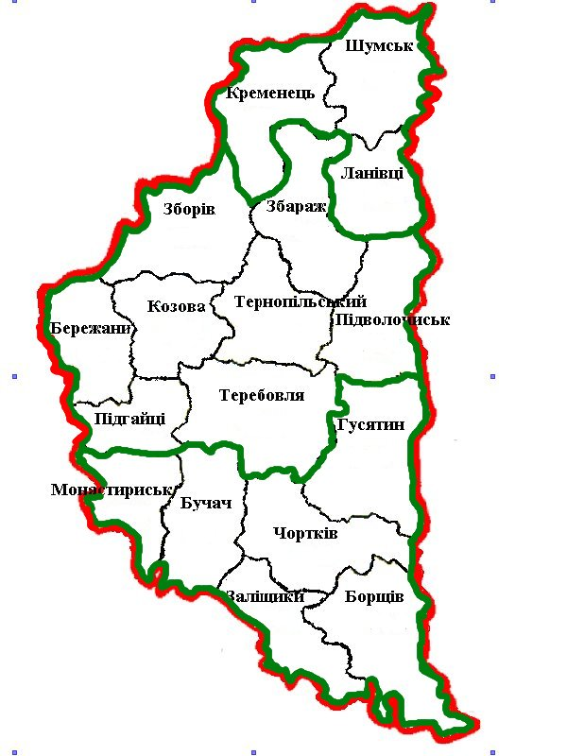
Госпітальні округи
3 територіально-медичних округи на базі :
Чортківського району
Кременецького району
м. Тернополя

Slide 3
СКЛАД ГОСПІТАЛЬНИХ ОКРУГІВ
До складу госпітального округу входять :
Не менше однієї лікарні інтенсивного лікування першого (базового) та / або другого рівня ;
Лікарні відновного (реабілітаційного), хоспіси, спеціалізовані медичні центри ;
Консультативно-діагностичні підрозділи лікарень, центри з медичних консультацій та діагностики (консультативно-діагностичні центри) ;

Slide 4
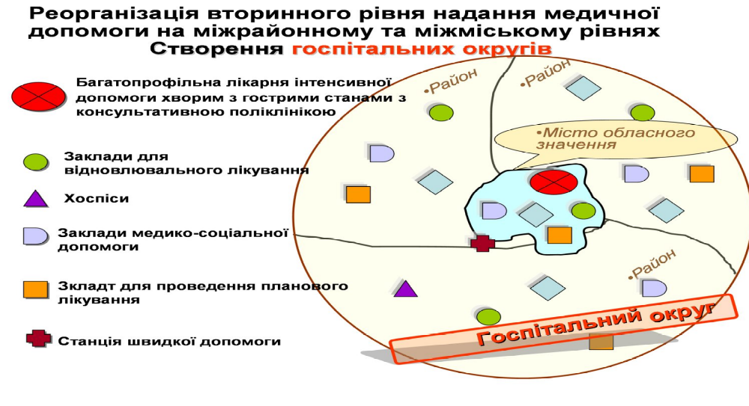
СХЕМА СТВОРЕННЯ
ГОСПІТАЛЬНИХ ОКРУГІВ

Slide 5
ТЕРНОПІЛЬСЬКИЙ
ГОСПІТАЛЬНИЙ ОКРУГ
Населення - 590486
Ліжка – 2875
Лікарня інтенсивного лікування другого рівня – Тернопільська міська комунальна лікарня швидкої допомоги;
Лікарня інтенсивного лікування другого рівня – Тернопільська комунальна лікарня №2;
Лікарня інтенсивного лікування другого рівня – Тернопільська комунальна лікарня №3;
Тернопільська міська дитяча комунальна лікарня.
Лікарня інтенсивного лікування першого (базового) рівня:
Бережанська комунальна центральна районна лікарня;
Збаразька комунальна центральна районна лікарня;
Зборівська комунальна центральна районна лікарня;
Козівська комунальна центральна районна лікарня;
Підволочиська комунальна центральна районна лікарня;
Підгаєцька комунальна центральна районна лікарня;
Теребовлянська комунальна центральна районна лікарня;
Тернопільська комунальна центральна районна лікарня.

Slide 6
ТЕРНОПІЛЬСЬКИЙ
ГОСПІТАЛЬНИЙ ОКРУГ
Найменування адміністративної території | Всього | Дорослі (18 і старше) | Підлітки (15-17) | Діти (0-14) | Місто | Село | Всього ліжок | Інфекційні | Для вагітних та роділь | Патології вагітних | Гінекологічні | Для проведення абортів
Бережанський | 41135 | 33733 | 1310 | 6092 | 17872 | 23263 | 205 | 10 | 10 | 5 | 15
Збаразький | 58215 | 47498 | 1808 | 8909 | 17243 | 40972 | 285 | 10 | 21 | 9 | 28 | 2
Зборівський | 42254 | 34107 | 1489 | 6658 | 9343 | 32911 | 240 | 14 | 10 | 5 | 20
Козівський | 38451 | 32028 | 1239 | 5184 | 10977 | 27474 | 193 | 10 | 8 | 2 | 12 | 1
Підволочиський | 43007 | 35110 | 1404 | 6493 | 12094 | 30913 | 225 | 25 | 8 | 17 | 25
Підгаєцький | 18884 | 15175 | 749 | 2960 | 2730 | 16154 | 110 |  | 10 | 5 | 5
Теребовлянський | 65776 | 53385 | 2233 | 10158 | 18904 | 46872 | 317 | 15 | 8 | 4 | 9 | 1
Тернопільський | 66473 | 54219 | 2031 | 10223 | 11405 | 55068 | 215 |  |  |  | 7 | 3
м. Тернопіль | 216291 | 174511 | 6217 | 35563 | 216291 |  | 1085 | 50 | 75 | 30 | 30
Всього по округу | 590486 | 479766 | 18480 | 92240 | 316859 | 273627 | 2875 | 134 | 150 | 77 | 151 | 7

Slide 7
КРЕМЕНЕЦЬКИЙ
ГОСПІТАЛЬНИЙ ОКРУГ
Населення - 132417
Ліжка – 727
Лікарня інтенсивного лікування другого рівня – Кременецька районна комунальна лікарня;
Лікарня інтенсивного лікування першого (базового) рівня:
Лановецька комунальна центральна районна лікарня;
Шумська комунальна центральна районна лікарня.

Slide 8
КРЕМЕНЕЦЬКИЙ
ГОСПІТАЛЬНИЙ ОКРУГ
Найменування адміністративної території | Всього | Дорослі (18 і старше) | Підлітки (15-17) | Діти (0-14) | Місто | Село | Всього ліжок | Інфекційні | Для вагітних та роділь | Патології вагітних | Гінекологічні | Для проведення абортів
Кременецький | 68692 | 53345 | 2412 | 12935 | 29072 | 39620 | 392 | 20 | 23 | 13 | 19
Лановецький | 29959 | 24283 | 977 | 4699 | 8647 | 21312 | 140 | 9 | 5 | 6 | 8 | 1
Шумський | 33766 | 26518 | 1134 | 6114 | 5315 | 28451 | 195 | 10 | 7 | 8 | 15
Всього по округу | 132417 | 104146 | 4523 | 23748 | 43034 | 89383 | 727 | 39 | 35 | 27 | 42 | 1

Slide 9
ЧОРТКІВСЬКИЙ
ГОСПІТАЛЬНИЙ ОКРУГ
Населення - 343782
Ліжка – 1670
Лікарня інтенсивного лікування другого рівня – Чортківська комунальна центральна районна лікарня;
Лікарня інтенсивного лікування першого (базового) рівня:
Борщівська комунальна центральна районна лікарня;
Бучацька комунальна центральна районна лікарня;
Гусятинська комунальна центральна районна лікарня;
Заліщицька комунальна центральна районна лікарня;
Монастириська комунальна центральна районна лікарня;
Чортківська комунальна центральна районна лікарня.

Slide 10
ЧОРТКІВСЬКИЙ
ГОСПІТАЛЬНИЙ ОКРУГ
Найменування адміністративної території | Всього | Дорослі (18 і старше) | Підлітки (15-17) | Діти (0-14) | Місто | Село | Всього ліжок | Інфекційні | Для вагітних та роділь | Патології вагітних | Гінекологічні | Для проведення абортів
Борщівський | 67885 | 56077 | 1991 | 9817 | 19022 | 48863 | 310 | 10 | 25 | 15 | 20
Бучацький | 64045 | 49586 | 2372 | 12087 | 15017 | 49028 | 331 | 34 | 26 | 14 | 23 | 1
Гусятинський | 60885 | 49741 | 1866 | 9278 | 22578 | 38307 | 270 | 10 | 25 |  | 20
Заліщицький | 46982 | 38570 | 1627 | 6785 | 12309 | 34673 | 255 | 15 | 10 | 5 | 19 | 1
Монастириський | 28903 | 24042 | 866 | 3995 | 9353 | 19550 | 129 |  | 10 | 5 | 5
Чортківський | 75082 | 61723 | 2775 | 10584 | 32940 | 42142 | 375 | 19 | 20 | 18 | 20
Всього по округу | 343782 | 279739 | 11497 | 52546 | 111219 | 232563 | 1670 | 88 | 116 | 57 | 107 | 2

Slide 11
ПРОБЛЕМНІ ПИТАННЯ
Врахування всіх особливостей регіону в інтересах населення.
Вчасне та повноцінне фінансування процесу вдосконалення галузі.
Кадрові питання.
Оптимізація мережі медичних закладів, що функціонують на території нашої області.
Адаптоване реформування, із урахуванням особливостей роботи в регіонах області.

Slide 12


